Slide 1
Развитие сенсорных способностей дошкольников посредством танцевально – игровой деятельности

Slide 2
Мир входит в сознание
человека лишь через дверь органов внешних чувств.
Если она закрыта, то он не может войти в него,
и не может вступить с ним в связь.

Slide 3
СЕНСОРНОЕ ВОСПИТАНИЕ, направленное на формирование полноценного восприятия окружающей действительности, служит основой познания мира, первой ступенью которого является чувственный опыт. Успешность умственного, физического, эстетического воспитания зависит от уровня сенсорного развития детей, т.е от того, насколько совершенно ребенок слышит, видит, осязает окружающее. Cенсорное развитие связано не только с формированием умственных способностей ребенка, развитием его речи, оно оказывает сильнейшее влияние на становление эстетических и нравственных чувств. Воспринимая красоту, ребенок становится чутким ценителем прекрасного. А для этого необходимо развивать его вкус на лучших образцах музыки, танцев, живописи, живого художественного слова.

Slide 4
ЗАДАЧИ СЕНСОРНОГО РАЗВИТИЯ ДЕТЕЙ ПОСРЕДСТВОМ ТАНЦЕВАЛЬНО – ИГРОВОЙ ДЕЯТЕЛЬНОСТИ
ДДДД
Развивать и совершенствовать все виды восприятия детей, обогащать их чувственный опыт;
Развивать осязательное восприятие, а именно тактильные и кинестические ощущения, мелкую моторику детей;
Повышать уровень знаний родителей по сенсорному воспитанию дошкольников.

Slide 5
СЕНСОРНОЕ ВОСПРИЯТИЕ ДЕТЕЙ ПОСРЕДСТВОМ ТАНЦЕВАЛЬНО-ИГРОВОЙ ДЕЯТЕЛЬНОСТИ ОСУЩЕСТВЛЯЕТСЯ ЧЕРЕЗ РАЗНЫЕ ФОРМЫ РАБОТЫ:
Интегри-рованные занятия
Игры- упражнения,
Игры - путешествия
Игры –этюды с элементами психогимнастики
Пальчиковая гимнастика, Самомассаж
Развлечения, праздники,
Утренники,
Концертная деятельность

Slide 6
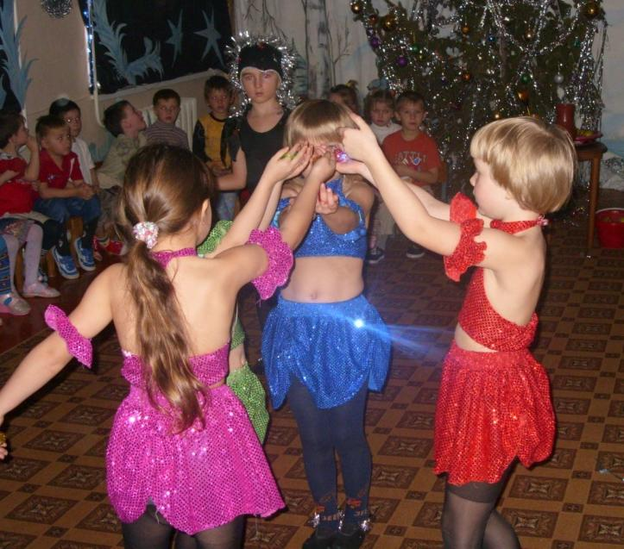
Праздники, развлечения!
Игро - танец с «огоньками»

Slide 7
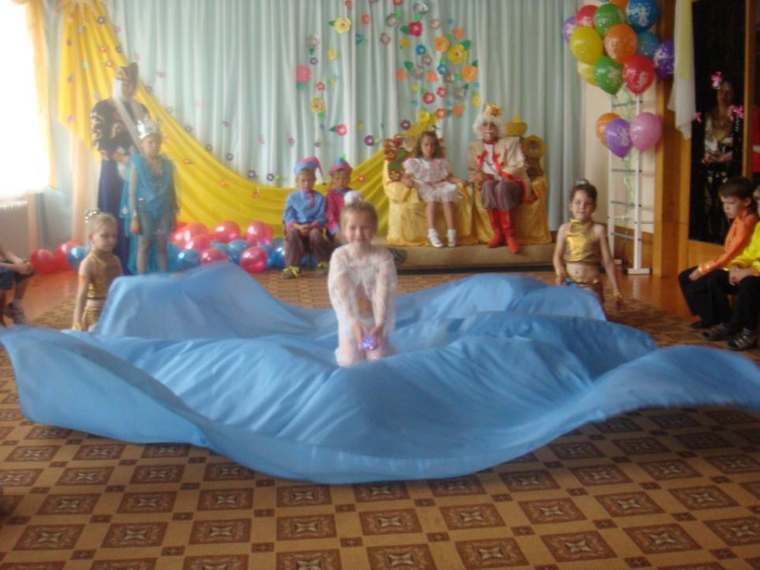
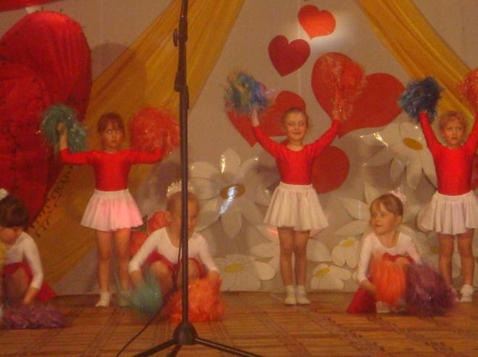
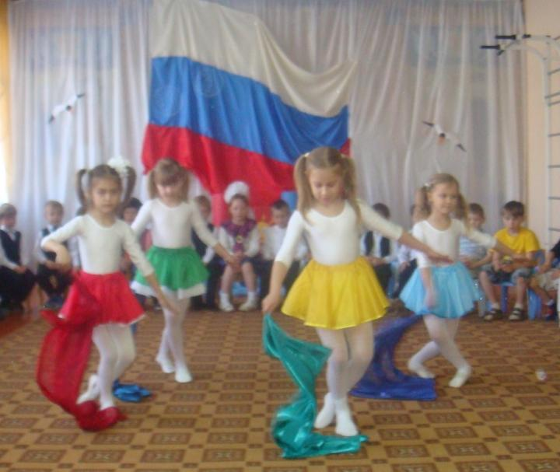
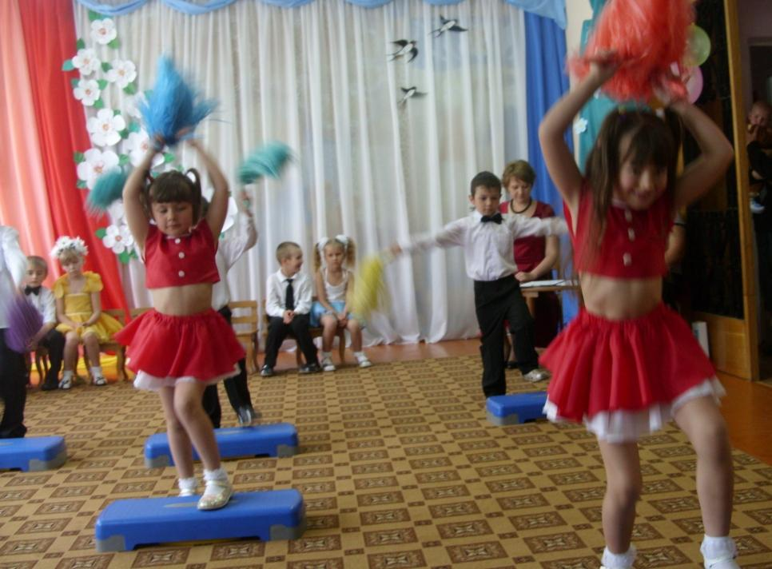

Slide 8
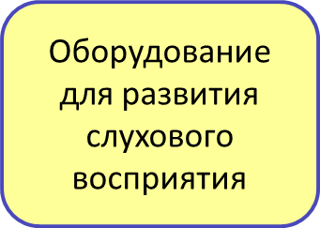
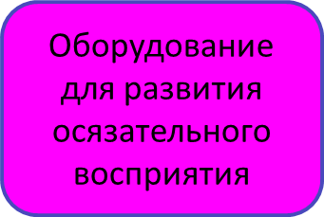
Оборудование для развития зрительного восприятия
Ориентиры, мягкие модули, ростовые куклы

Slide 9
РАЗВИТИЕ ВОСПРИЯТИЯ СЕНСОРНЫХ ЭТАЛОНОВ ВКЛЮЧАЕТ В СЕБЯ ДВА ОСНОВНЫХ КОМПОНЕНТА:
формирование и совершенствование представлений о разновидностях свойств предметов, выполняющих функцию сенсорных эталонов;
формирование и совершенствование самих перцептивных действий, необходимых для использования эталонов при анализе свойств реальных предметов.

Slide 10
ПРОФИЛЬ ВОСПРИЯТИЯ МОЖНО ОПРЕДЕЛИТЬ СЛЕДУЮЩИМ ОБРАЗОМ:
наличие интереса
(ориентировочного, познавательного)
к объекту
действия собственно восприятия (перцептивные действия)
создание обобщенного образа объекта и закрепление его в слове
проявление внимания (произволь-ного сосредото-чения на объекте)
опора на имеющийся опыт

Slide 11
СВОЕВРЕМЕННОЕ НАЧАЛО ДЕЯТЕЛЬНОСТИ ВСЕХ ОРГАНОВ ЧУВСТВ РЕБЕНКА ПОЗВОЛЯЕТ ЕМУ УСПЕШНО РАЗВИВАТЬСЯ В ДАЛЬНЕЙШЕМ

